Slide 1


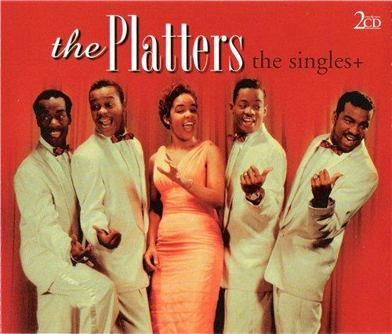

The Platters
USA
Only You
Sólo Tú
1955
No tocar el mouse
Roberto
Hacer clic para comenzar
Lima-Perú

Slide 2

Only you sólo tú
can make puedes hacer
this world seem right que este mundo parezca bueno

Slide 3

Only you Sólo tú
can make puedes hacer
the darkness bright la oscuridad luminosa

Slide 4
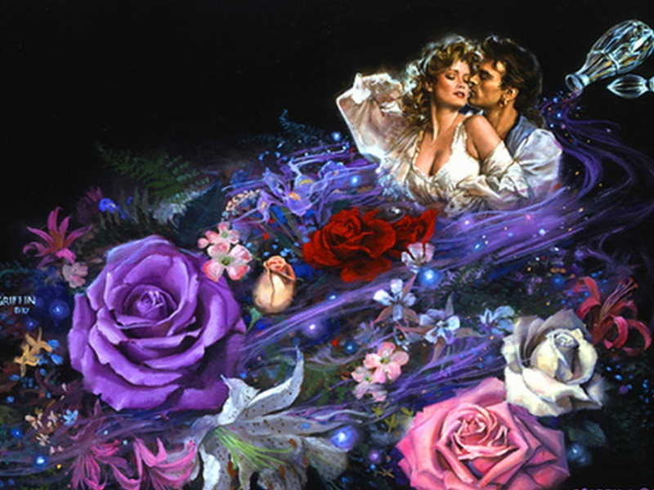
Only you sólo tú
and you alone Tú y sólo tú
can thrill me like you do puedes emocionarme tal como lo haces

Slide 5

And fill my heart Y llenas mi corazón
with love con amor
for only you porque sólo tú

Slide 6

Only you Sólo tú
can make puedes hacer
this change in me este cambio en mi

Slide 7

For it’s true Porque es real
you are my destiny tú eres mi destino

Slide 8

When you hold Cuando tú tomas
my hand mi mano

Slide 9

I understand entiendo
the magic that you do la magia que tú haces

Slide 10

You’re my dream tú eres mi sueño
come true que resulta real

Slide 11

my one única
and only you y solamente tú

Slide 12

Only you Sólo tú
can make puedes hacer
this change in me este cambio en mi

Slide 13

For it’s true Porque es real
you are my destiny tú eres mi destino

Slide 14
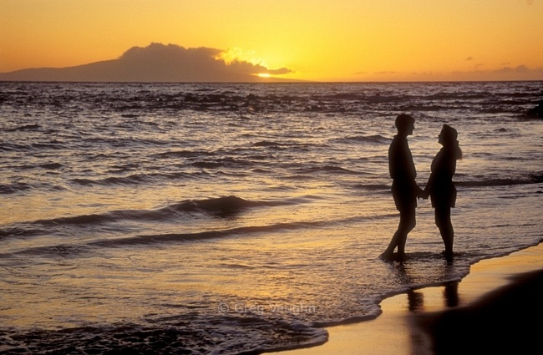
When you hold Cuando tú tomas
my hand mi mano

Slide 15
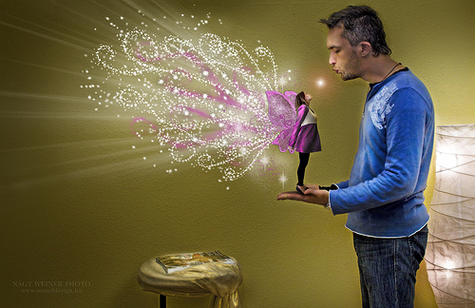
I understand entiendo
the magic that you do la magia que tú haces

Slide 16

You’re my dream tu eres mi sueño
come true que resulta real

Slide 17
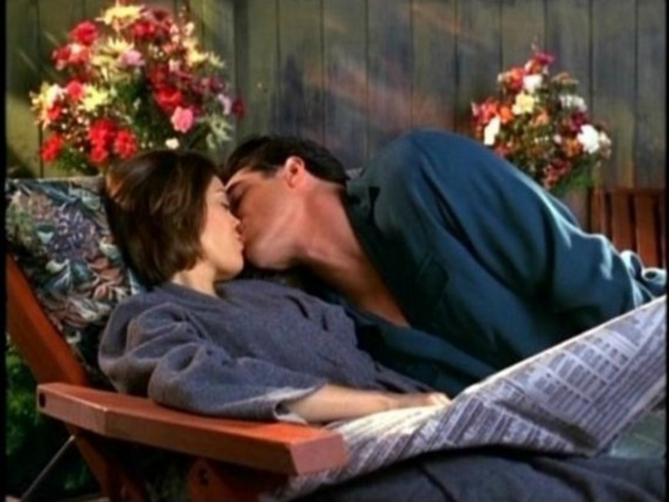
my one única
and only you y solamente tú

Slide 18

(Only and only you) (tú y sólo tú)
Roberto

Slide 19



Accede a la sección que desees desde aquí:
Propia Creación
De la Red
Dedicatorias | Fechas Especiales | Graciosos
Historia y Arte | Lugares | Musicales
Naturaleza y Ciencias | Política | Reflexión
Religiosos | Románticos | Salud
Dedicatorias | Fechas Especiales | Graciosos
Historia y Arte | Lugares | Musicales
Naturaleza y Ciencias | Política | Reflexión
Religiosos | Románticos | Salud
Si deseas recibir pps periódicamente en tu correo electrónico subscríbete aquí:

